Slide 1

APLICAÇÃO DE BUSINESS INTELLIGENCE NA AUTOMATIZAÇÃO DE RELATÓRIOS DE BALANÇOS HÍDRICOS BOTTOM-UP e TOP-DOWN.
Autores:
Alexandre Arruda Atalla
Bruno Ken Marchezepe
Mário Augusto Bággio
Márcio Donizete de Barros Junior
Matheus Simitan Barros

Slide 2

Introdução
A elaboração de balanços hídricos é uma prática muito recomendada para o diagnóstico de sistemas de abastecimento de água de Autarquias de Saneamento.
Tal trabalho gera grande esforço de elaboração de relatórios, com trabalhos parcialmente manuais, tendo grande chance de resultarem em valores com baixa confiabilidade e exatidão, impactando na análise.

Slide 3

Objetivo
Desenvolvimento de uma plataforma de BI para a análise de indicadores relacionados ao balanço hídrico da IWA anual de 100% dos sistemas da Companhia Espiritosantense de Saneamento - CESAN do Espírito Santo.

Slide 4
Material e métodos
Utilizado como referência conceitos da IWA – INTERNATIONAL WATER ASSOCIATION, e o aplicativo WB_EasyCalc.
Consumo de dados diretamente dos Sistemas de Informação corporativos (Sistema Comercial e Sistema Supervisório).
Automatização do aplicativo EasyCalc.
Criação de novos relatórios alternativos sob solicitação do cliente.

Slide 6
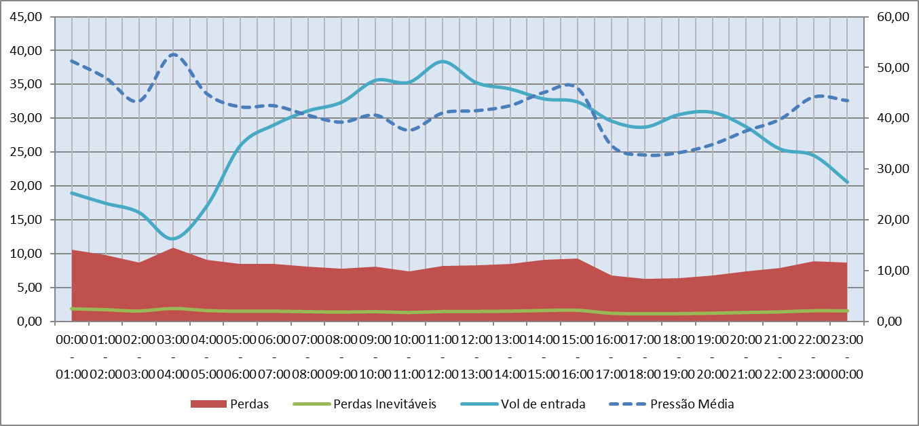

Slide 7

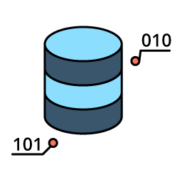
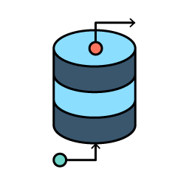



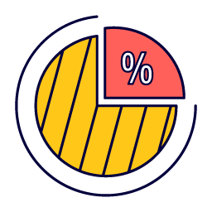


Material e métodos
Para que seja possível a realização do projeto, torna-se necessária a execução de 7 passos, que resultarão em uma plataforma de BI pronta para receber análises e sínteses para tomada de decisão.
1
2
4
5
6
7
Mapeamento de Indicadores
Consumo no banco de dados existente
Construção do banco de dados analítico
Construção do produto BI
Homologação com o cliente
BI em Produção
Tratamento de Dados
3

Slide 8
Resultados e discussão* *DADOS ALEATÓRIOS

Slide 9
Resultados e discussão* *DADOS ALEATÓRIOS

Slide 10
Resultados e discussão* *DADOS ALEATÓRIOS

Slide 11
Conclusões
Dados importados com facilidade no modelo.
Padronização de consumo de dados que gera confiabilidade nos dados analisados.
Visualização gráfica inovadora para análise dos dados.
Consumo automático de dados de 53 municípios e 134 setores de abastecimento.

Slide 12
Conclusões
Projeto aprovado pela CESAN.
Produto inovador com qualidade até então não obtida na companhia.
Análise de centenas de relatórios automatizados.
Gestão descomplicada dos dados do sistema, dispendendo-se tempo em análise e síntese, ao invés de input.

Slide 13
Bônus
Projeto de submedição;
Projeto determinístico de clandestinos;
Projeto amostral de Fraudes;
Medições de pressão em Áreas de abastecimento.

Slide 14
Referências
Conhecendo o Business Intelligence (BI), Uma Ferramenta de Auxílio à Tomada de Decisão, Ricardo Adriano Antonelli, UTFPR, 2009, http://revistas.utfpr.edu.br/pb/index.php/CAP/article/viewFile/933/544
Data Warehouse no Apoio à Tomada de Decisões, Janaína Schwarrock, http://www.ceavi.udesc.br/arquivos/id_submenu/387/janaina_schwarzrock.pdf

Slide 15
Agradecimentos
Agradecimentos a todos os envolvidos no projeto do CESAN/ES, que batalharam para que o projeto acontecesse, e pudesse mudar a forma como a gestão de perdas é executada na companhia.

Slide 16
OBRIGADO!
Alexandre Atalla
Email: comercial@waterdb.com.br
Telefone: +55 16 3610-3069

